Slide 1
Проанализируйте карту, с какими цивилизациями мы уже познакомились? Какое государство нам не знакомо?

Slide 2
Древняя Палестина

Slide 3
Проверка домашнего задания.
«Что лишнее?» Выберите из приведенного списка то, что относится к финикийской цивилизации:
пирамиды пурпурная краска клинопись алфавит стекло Объясните свой выбор.

Slide 4
Опиши географическое положение Финикии.
Финикия находилась на__________берегу____моря. Финикия состояла из отдельных _______, которые назывались________. Финикийцы основывали на берегах ________моря свои поселения, которые назывались________. Финикийцы были отличными________ , но имели дурную славу похитителей________. Финикийцы создали свой ____________, который в будущем заимствовали __________________________.

Slide 5
Древняя Палестина.
Во втором тысячелетии до н.э наряду с другими народами здесь жили и древнееврейские племена.

Slide 6
Во 2-м тысячелетии на территории Палестины образовалось множество царств. Они находились во власти египетских фараонов и платили им дань. Но с ослаблением власти фараонов в Палестину пришли новые племена- евреев и филистимлян. Они пасли овец и коз получая молоко, мясо и шерсть. Во главе племен стояли старейшины.

Slide 7
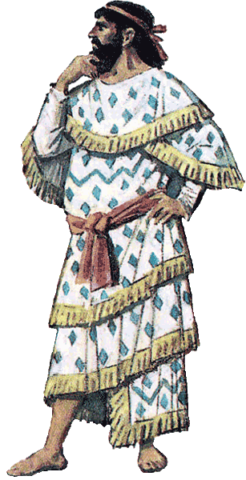
Работа с учебником
Задание: определить -географическое положение; -наличие рек; -рельеф; -основные занятия.

Slide 8
Библия (в переводе с греческого - книги)

Slide 9
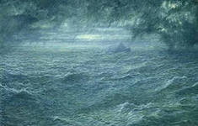
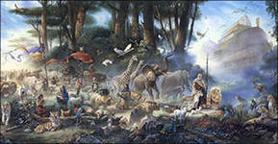
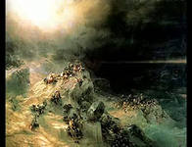
Миф о всемирном потопе.

Slide 10
Тема | Библейская история | Вавилонская легенда
источник | книга Бытие | клинописные таблички «Эпос о Гильгамеше»
персонаж | Ной | Утнапишти
спасающий бог | Яхве | Эа
приказ | Построить ковчег, взять семью и животных | Построить ковчег, взять семью и животных
длительность ливня | 40 дней и 40 ночей | 7 дней и 7 ночей
птицы | Ворон и голубь | голубь, ласточка и ворон
место причаливания | гора Арарат | гора Ницир
жертвоприношение | Постройка алтаря и принесение жертвоприношеня | Постройка алтаря и принесение жертвоприношеня
благословление | Бог благословляет Ноя | Утнапишти получает благословение бога Энллиля

Slide 11
Вывод:
В библейских мифах есть много сходного с легендами и мифами других цивилизаций.
- еврейские племена пришли к вере в единого Бога.

Slide 12
Установите соответствие.
Библия
Моисей
Адам
Ева
Яхве
первый человек, сотворённый Богом.
собрание книг религиозного содержания.
Единый Бог у евреев
Еврейский пророк, который вывел еврейский народ из Египта
первая женщина, жена Адама.

Slide 13
Проверь себя!
1-В,2-D,3 –A,4-E,5 -C

Slide 14
Рефлексия. необходимо закончить одну из предложенных фраз:
1 Я познакомился с ... 2 Было непросто ... 3 Я добился ... 4 У меня получилось ... 5 Хотелось бы ... 6 Мне запомнилось ... 7 Я попробую ...

Slide 15
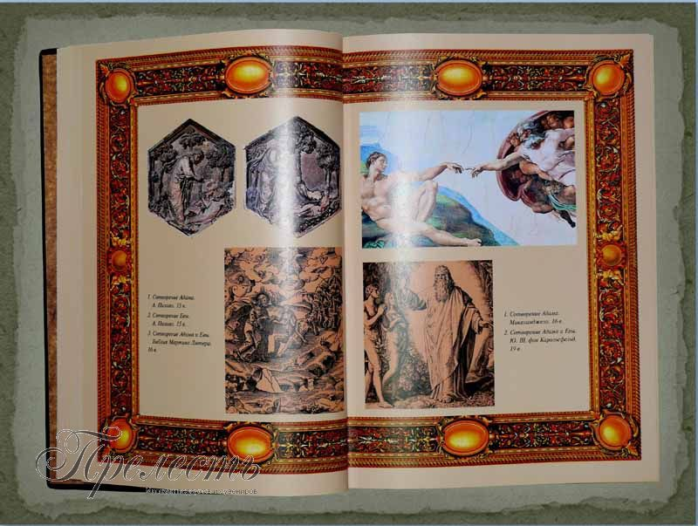
Домашнее задание.
Параграф 16,по желанию
подготовить любой библейский миф.

Slide 16
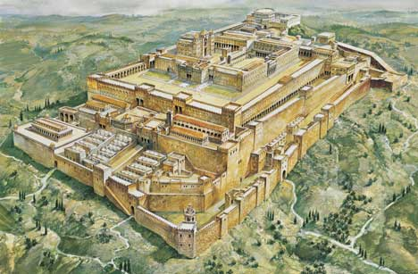
Храм царя Соломона в Иерусалиме

